Slide 1
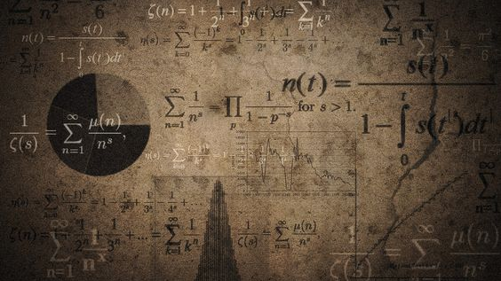
מודלים מתמטיים בטכנולוגיה כלכלה ורפואה
מגישות: שרון מלאנקר, עדן גלעד, דנה צרצנקוב ומאיה פרץ
מנחה : ד"ר אולג קופרווסר

Slide 2
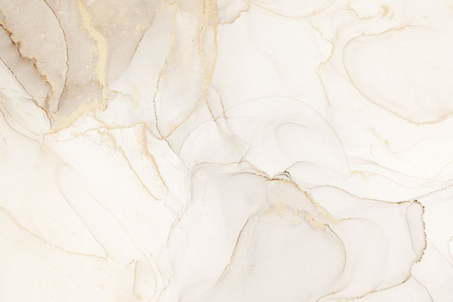
תוכן עניינים
מטלה והאסטרטגיה לפתרון
הקדמה
הרעיון
אלגוריתם ותוצאות

Slide 3
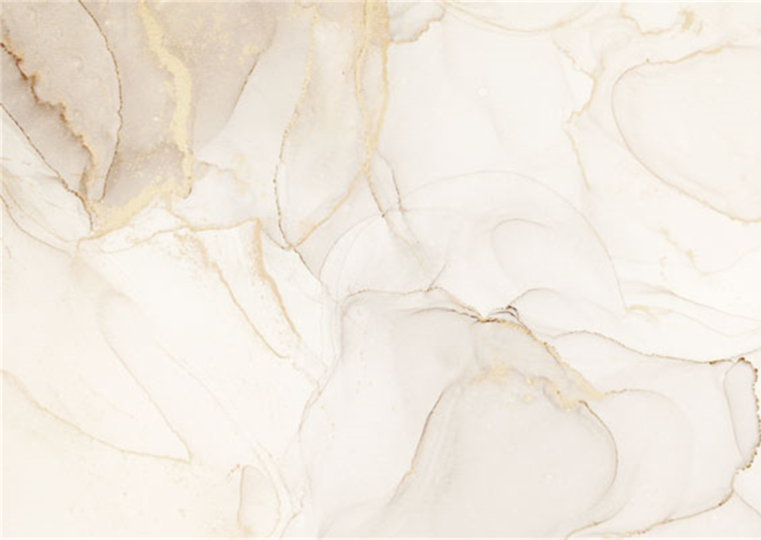
מטלה והאסטרטגיה לפתרון
בניית תוכנית ליצירת שלושה סוגי פגמים:
שריטה
כדור אוויר
כתם לכלוך
נפתור בעזרת עוותים של אליפסות בשימוש שתי התכונות הבאות:
יחס צירים של אליפסה
כמות מחומר הפגם שנמצא בתוך האליפסה

Slide 4
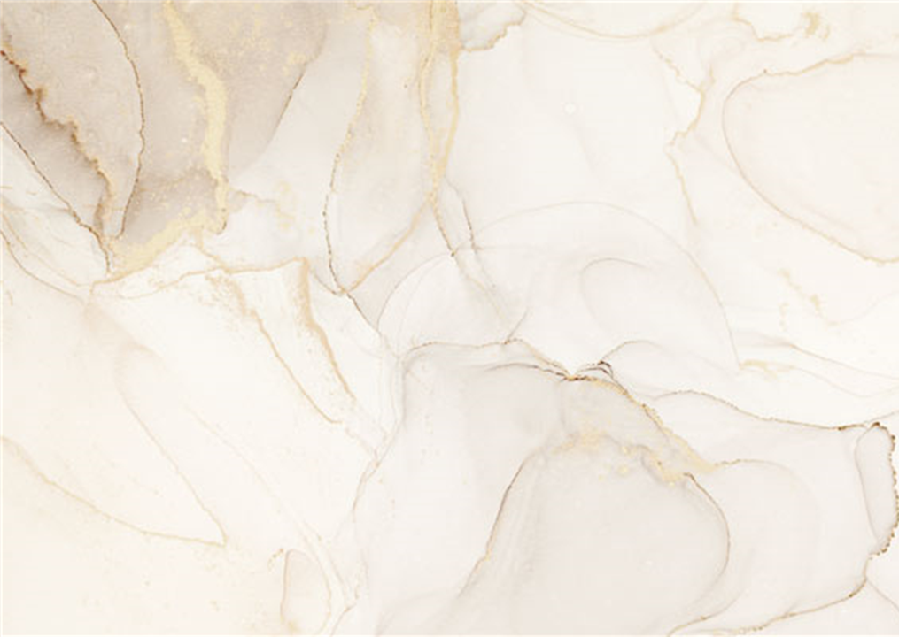
הקדמה
נרצה לבנות תוכנית ב-Python היוצרת פגמים אקראיים.
נתמקד בשלושה סוגי פגמים עיקריים: בועת אוויר, שריטה וכתמי לכלוך.
נגדיר שני מאפיינים עיקריים:
היחס בין צירי האליפסה
כמות מחומר הפגם שנמצא בתוך האליפסה
נשתמש בשילוב פונקציות מובנות ב -Python על מנת לתאר את הפגמים. נעשה שימוש בספריות הבאות:
Numpy - היא ספריה מתמטית ומדעית מספקת פונקציות לניתוח נתונים, יצירת מערכים, וביצוע פעולות מתמטיות.
Cv2 - היא ספריה פתוחה לראייה ממוחשבת וללמידת מכונה.
Matplotlib - היא ספריה להצגת נתונים גרפיים.
SciPy - הוא ספריית חישובים מדעיים עוצמתית בפייתון, המבוססת על היסודות שמספקת MunPy. מספקת מגוון רחב של מודולים למשימות שונות (אופטימיזציה, איטגרציה...).

Slide 5

הרעיון
שימוש בעיוותי אליפסה על מנת לזהות כל אחד מהפגמים.
הרעיון: הנחת האליפה על הפגם וחישוב של תכולת הפגם בתוך האליפסה, כך נוכל לזהות האם מדובר בכדור אוויר, שריטה או כתם לכלוך.
בעזרת הגדרת שתי התכונות והאליפסה נבצע אלגוריתם קצר לחישוב סוגי הפגמים:
נחפש מרכז מסה/כובד.
נחפש מטריצת מומנטים.
נמצא צירים עיקריים.
נחשב את האליפסה עם אותם צירים עיקריים שמצאנו.

Slide 6
מימוש ב-Python
Air-Ball
לכל כדור אוויר בוחרים נקודה שהיא מהווה את מרכז האליפסה ((ball_center, עם ערכים x,y לפי תמונה בצורה רנדומלית.
בוחרים את הרדיוס של x ואת הרדיוס של y (הצירים של האליפסה) בצורה רנדומלית בעזרת נקודה (ball_axes).
נבחרת זווית בצורה רנדומלית בה כדור האוויר מוטה.
בודקים את היחס בין הצירים של האליפסה.
מציירים את האליפסה באמצעות פונקציה מובנית אליה נכנסו כל הנתונים לעיל.
הצגה של כדורי האוויר עם יחס צירים של כל כדור בנפרד, 100% מהחומר ממלא את האליפסה בכל כדור.

Slide 7
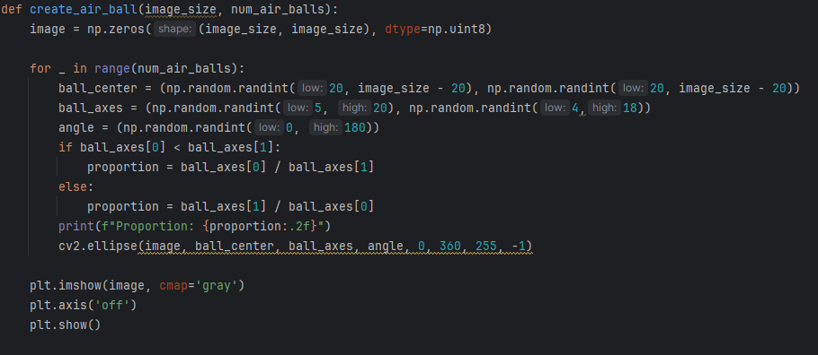
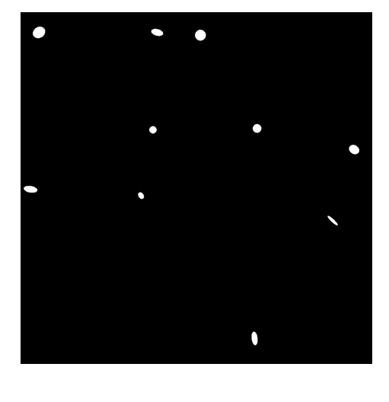
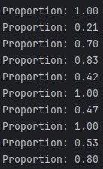
The percentage of the material inside the ellipse for every airball: 100%

Slide 8
Scratch
לכל שריטה בוחרים בצורה רנדומלית נקודת התחלה ונקודת סוף.
מחשבים את המרחק בין שתי הנקודות בעזרת פונקציית עזר calculate_distance.
עובי כל שריטה מוגדר להיות 2 (const) ולכן נחשב בהתאמה את יחס הצירים.
מדפיסים את הקו המחבר בין נקודת ההתחלה ונקודת הסיום.
הצגת השריטות ויחס בין הצירים, אחוז החומר הנמצא בתוך האליפסה במקרה זה שואף ל-0, כלומר כמה שיותר קטן.

Slide 9
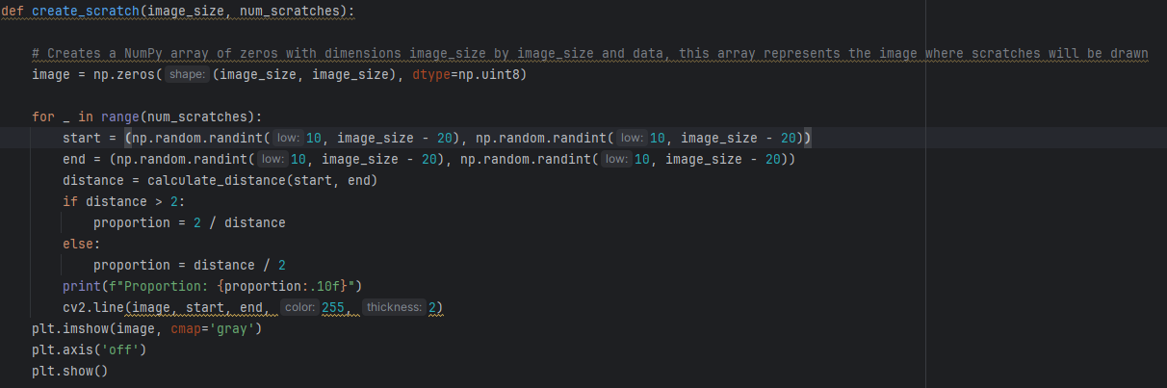
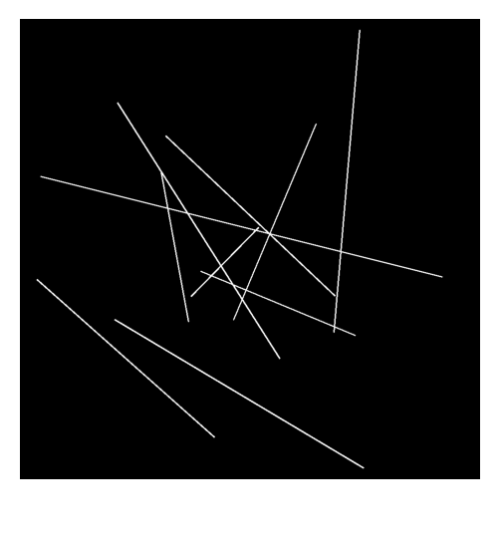
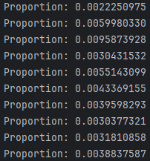
The percentage of the material inside the ellipse: 0%

Slide 10
Stain
בוחרים 10 נקודות בצורה רנדומלית מסביב לרדיוס קבוע.
מחברים בין כל הנקודות שיצרנו בעזרת פונקציה (splprep) המעבירה קו ישר בין כולם ויוצרת לבסוף צורה סגורה (נקודת ההתחלה היא נקודת הסיום).
על מנת שהקווים יצרו עקומות אשר מדמות כתם נשתמש בפונקציות טריגונומטריות ונעוות את הנקודות עצמן.
בנוסף, מייצרים אליפסה בהתאם לרדיוס הנתון (על מנת לאמוד את אחוז החומר של הכתם הנמצא בתוך האליפסה).
מחשבים את השטח של הכתם הנמצא בתוך האליפסה באמצעות אינטגרציה כדי לאמוד את מספר האחוזים של החומר הנמצאים באליפסה.
מדפיסים את הכתם עם האחוזים בהתאמה.

Slide 11
